Slide 1

Milan Mareš IT2A

Slide 2
Jak to funguje
Vložíte „snipet“ kódu který chcete upravovat
Vyberete jak ho chcete upravit
A potom ho překopírujete do zbytku vašeho kódu

Slide 3
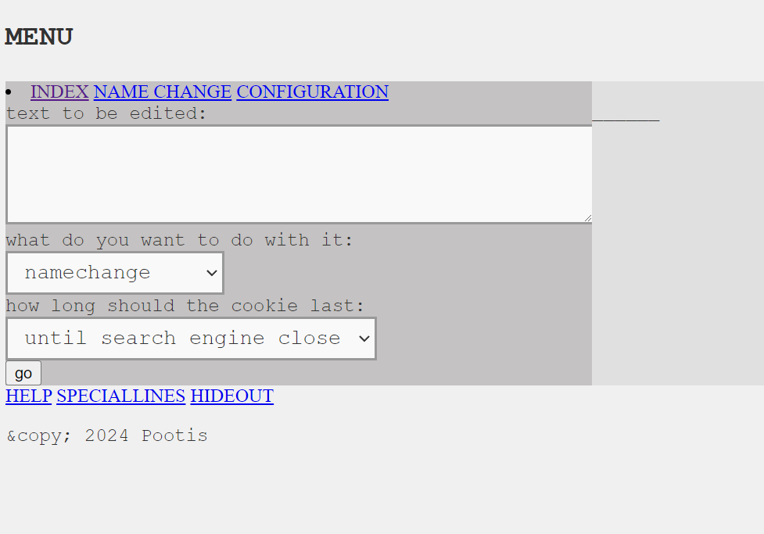
menu
Vložíte text vyberete - co chcete dělat - jak dlouho bude cookie existovat
Také jsou tam další podstránky ( návod speciální znaky a schovka)

Slide 5
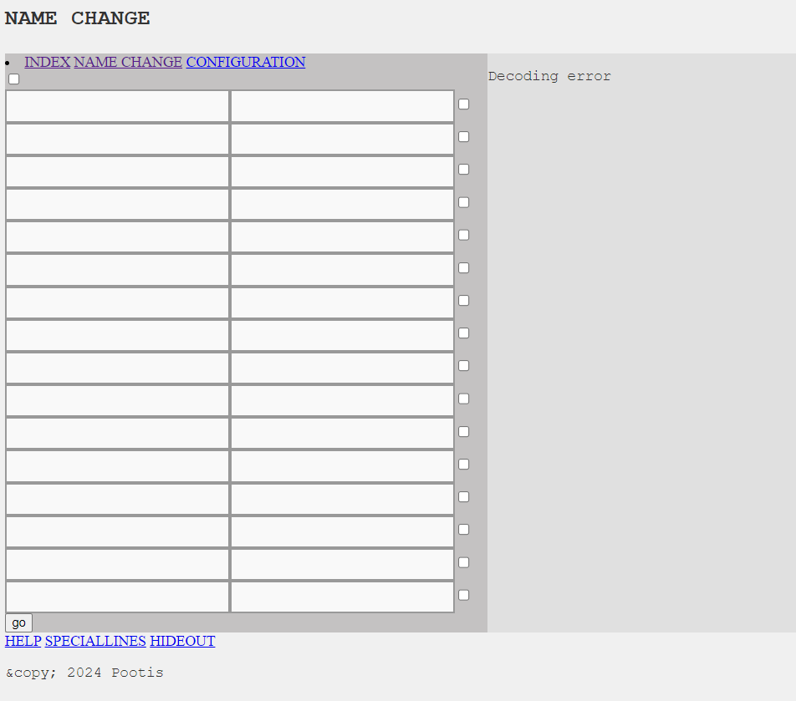
Změna klíčových slov
Tady se dají měnit klíčová slova - (názvy funkcí a variabilních hodnot)

Slide 7
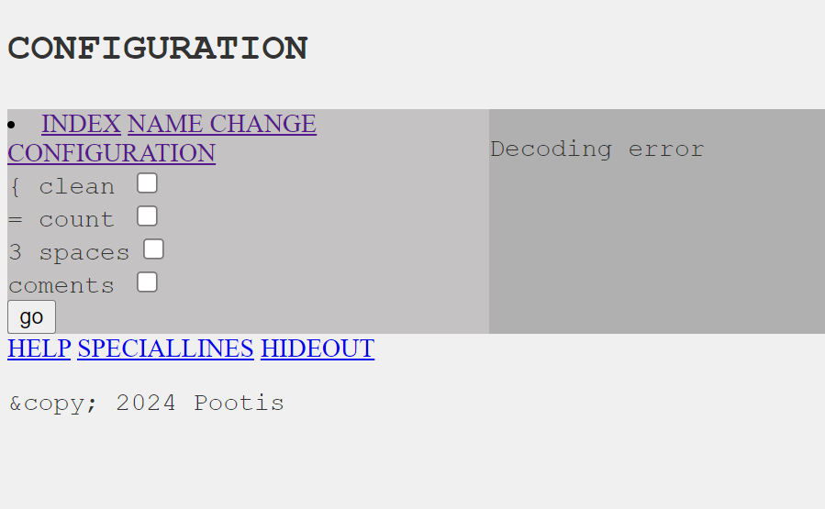
Automatická úprava
Automaticky zpracuje vložený kód podle výběru
Je vysvětlena v help

Slide 9
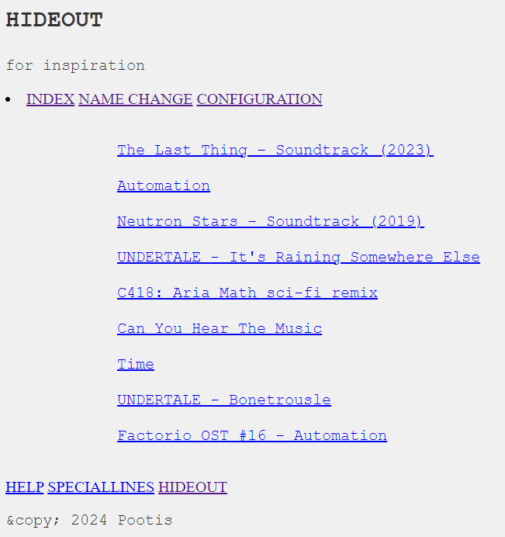
„schovka“ (písňičkárna)
Osobní výběr písniček u kterých rád programuju

Slide 11
http://testing-site.infinityfreeapp.com/?i=2

